Slide 1
Сказка –игра «Колокольчик Белли»
ГКС(К)ОУ школа-интернат № 27 города Пятигорска ставропольского края

Slide 2
Здравствуйте, дорогие , дети. Любите ли Вы сказки? Конечно, любите. Сейчас Вы отправитесь в путешествие и узнаете много интересного.

Slide 3
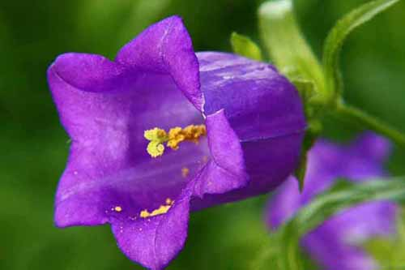
Итак, жил-был в далеком поле маленький колокольчик. Это был красивый цветок и звали его Белли.

Slide 4
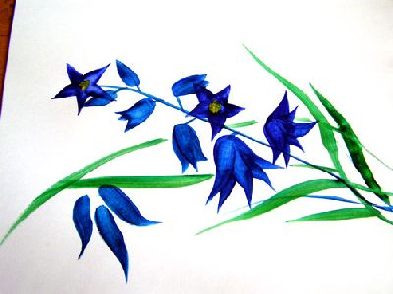
Рано утром он пил росу , днем -загорал на солнышке ,а ночью отдыхал, как и все полевые цветы.

Slide 5
Но, Белли , в отличие от других цветов, был очень любознательным. Он все время спрашивал у всех: - А почему идёт дождь! - А что такое ветер и почему он дует? -А почему ползают муравьи?

Slide 6
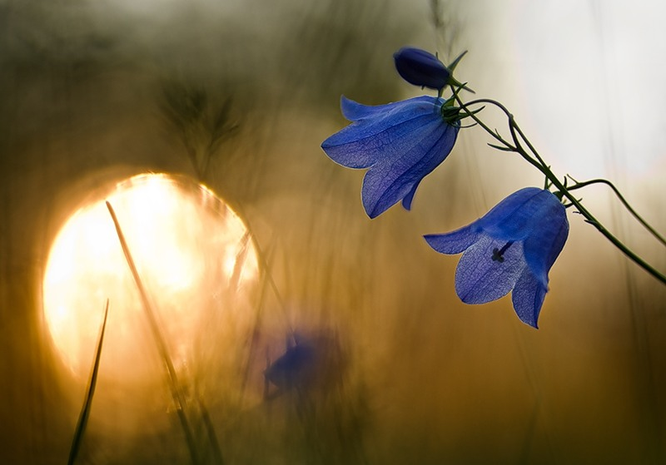
Однажды он сильно загрустил, потому что никто ему не мог ответить на его вопросы. Даже заплакал.

Slide 7
Тогда к нему прилетела мудрая пчела и спросила : -Ну, и что случилось? А колокольчик Белли ответил: - Мне грустно, потому что я так мало знаю. Я даже не знаю, сколько цветов растёт на этом поле. Вокруг меня густая трава, а я такой маленький.

Slide 8
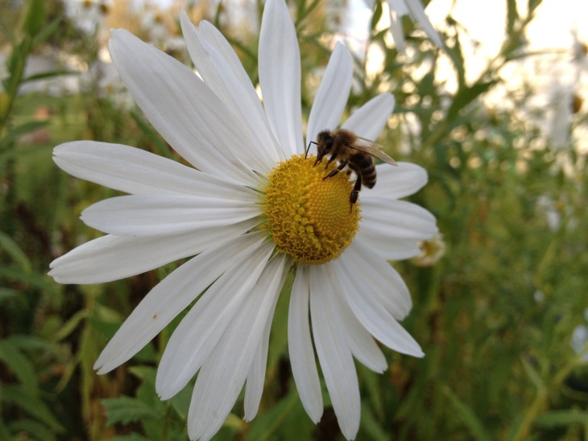
А мудрая пчела ответила: -Это потому, что ты стоишь на одном месте. Для того, чтобы узнать , какие здесь, на поле, растут цветы надо путешествовать.

Slide 9
Белли возразил: - Но, у меня ведь нет таких ножек, как у тебя, и нет таких крылышек, как у тебя.

Slide 10
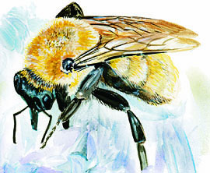
А пчела сказала: -Ничего страшного. Я тебе помогу. Я много летала по свету и много знаю. Давным- давно один старый шмель научил меня волшебным словам, которые могут творить чудеса.

Slide 11
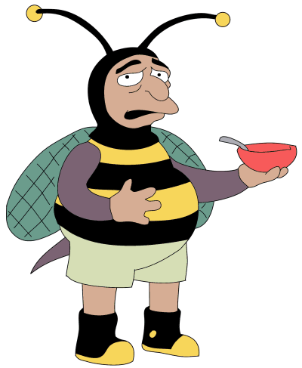
Но, произносить вслух их нельзя, я могу только тихо прошептать эти слова, чтобы никто, даже ты, не слышал. И все твои желания исполнятся.

Slide 12
Ой, как обрадовался колокольчик. Он сразу повеселел: - Как здорово. Я смогу увидеть свое поле. Я так хочу, чтобы ты прошептала эти слова, которые помогут мне ходить и летать.

Slide 13
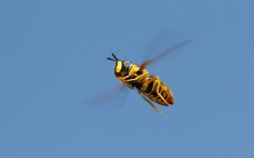
Пчела, поднявшись в небо, там эти слова и прошептала, так , чтобы никто не слышал. Тут же у колокольчика выросли крылья и появилось две ножки.

Slide 14
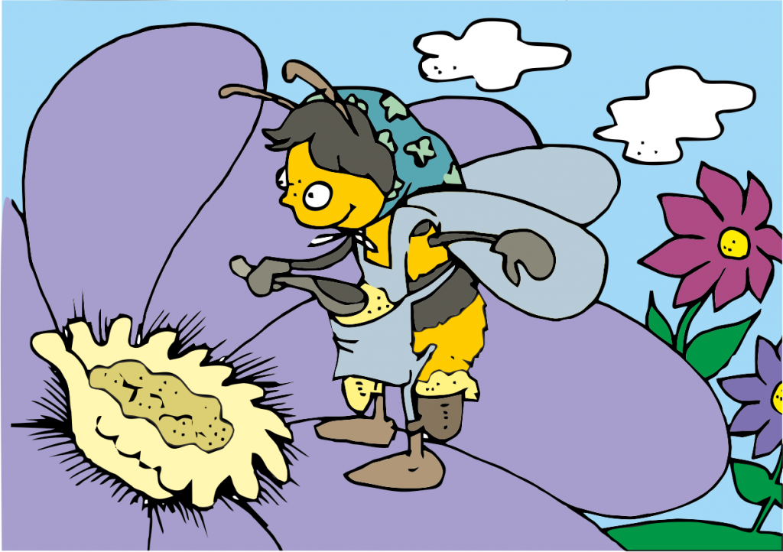
А пчела сказала: - Ну, вот теперь ты можешь путешествовать. Только не говори никому, откуда и как появились у тебя крылья и ножки, иначе ты так и останешься на том месте, где и стоял, все волшебство исчезнет.

Slide 15
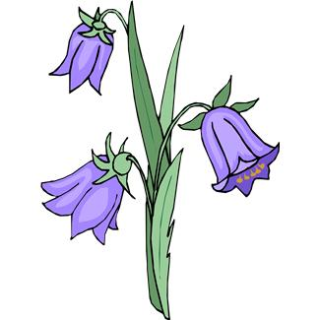
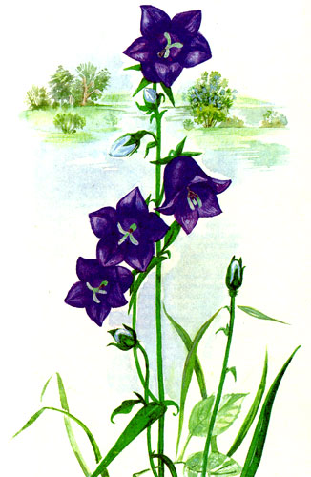
-Хорошо,- прокричал колокольчик,- спасибо тебе, милая пчела. И помахав крыльями, колокольчик побежал по полю, да так быстро, как будто он все время бегал на ножках.

Slide 16
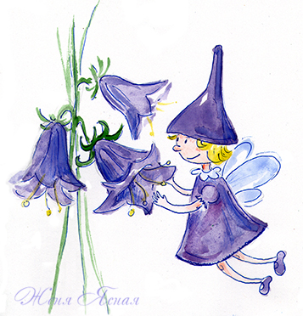
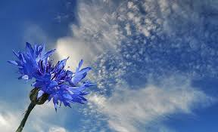
Он так долго бежал , что даже забыл, зачем и почему он побежал. Потом он вдруг вспомнил, что хотел увидеть цветы на поле, где он вырос. Он остановился, перевел дыхание и увидел рядом красивый цветок.

Slide 17
-Ты, кто, спросил он у цветка. -Я, Василёк. А ты кто? - А я Колокольчик Белли. Какой ты красивый. Давай будем дружить. Пойдем со мной. - Я не могу. Я здесь вырос и стою на одном месте. А ты почему бегаешь? Разве ты не цветок? -Я цветок. Но ,сказать не могу ,почему я умею ходить. - Ну, тогда и не стой тут. Настоящие друзья делятся своими секретами.

Slide 18
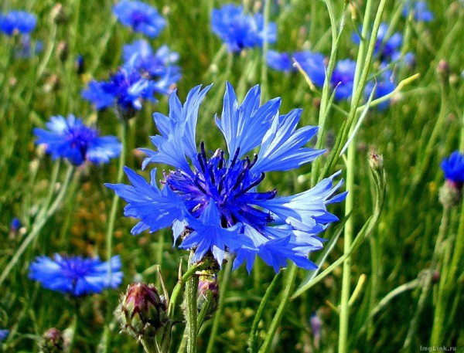

Slide 19
Колокольчику стало немного обидно и грустно. Но, он хотел увидеть еще очень много и поэтому пошел дальше.

Slide 20
А дальше он увидел много белых красивых цветов. Они весело кивали ему своими головками. -Вы кто?, - спросил он у цветов. - Мы – ромашки. А ты кто? - А я колокольчик Белли. - Давай дружить, - сказали ромашки. Становись рядом с нами , у нас весело, с нами играет ветерок. - Нет, сказал колокольчик,- я хочу еще много увидеть. Я уже стоял на одном месте.

Slide 21
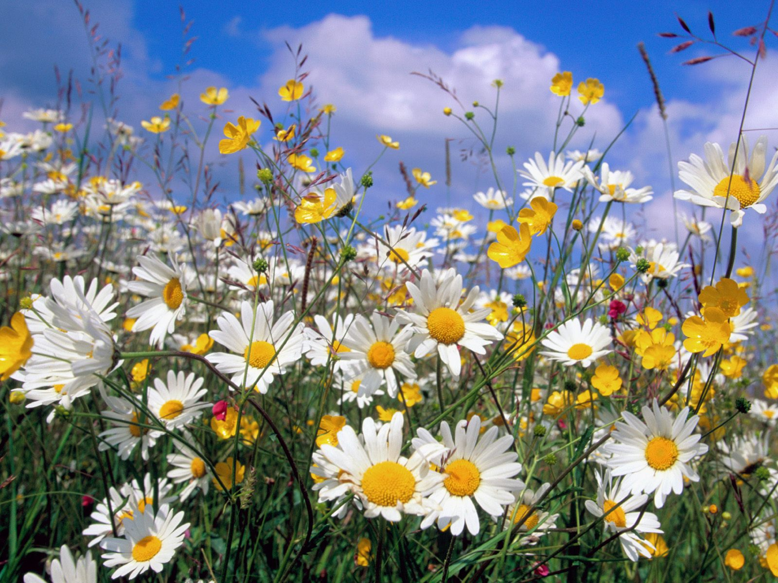

Slide 22
-Ну, и иди , -обиделись ромашки, а колокольчик побежал дальше. А дальше он встретил такой же голубой цветок, как и он сам. - А ты кто? – спросил колокольчик. - Я цикорий. Я очень полезный. Давай дружить. - Нет, не могу, сказал колокольчик. –Мне надо дальше. И убежал.

Slide 23
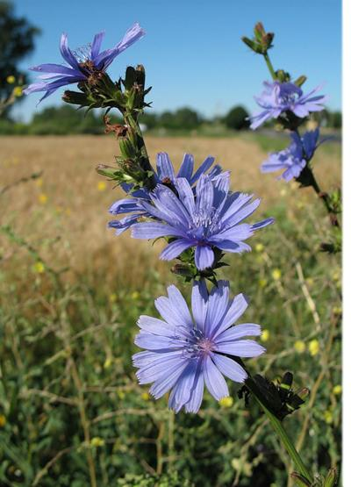
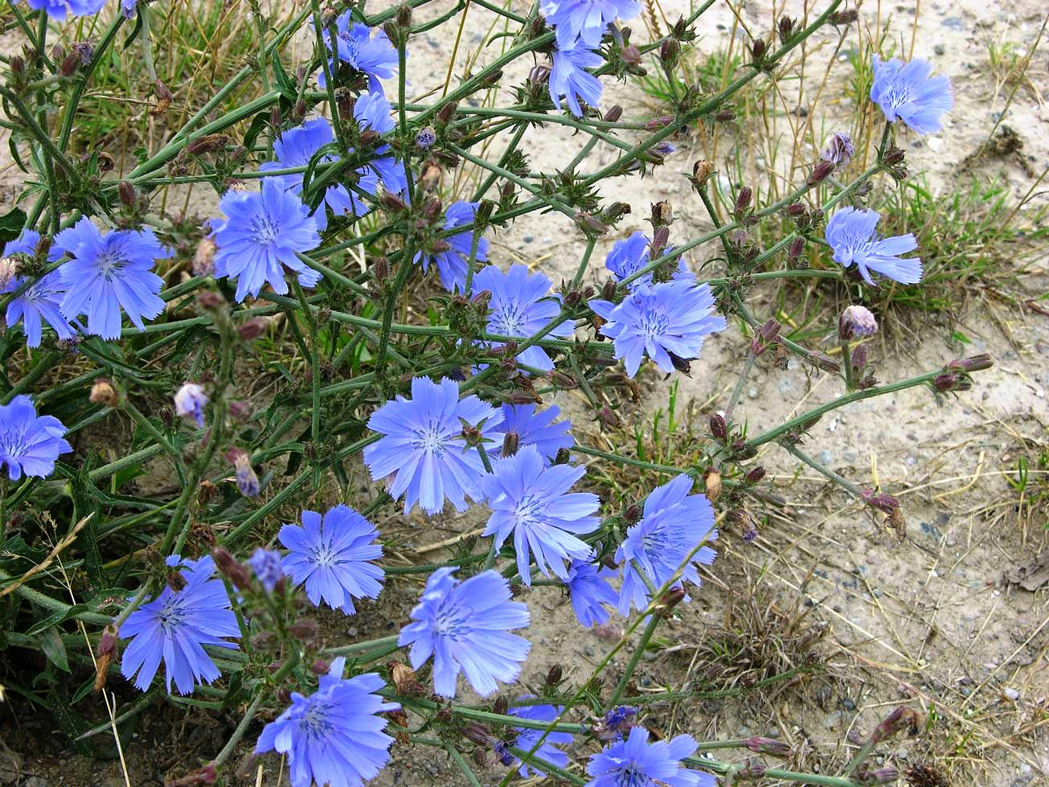
ЦИКОРИЙ

Slide 24
А потом он встретил много других цветов: мать и мачеху, донник, зверобой, горошек мышиный, пижму, чистотел, Иван-чай, Иван-да Марью, гвоздику полевую, одуванчики. И еще много других цветов. Оказалось, что он на поле был не один. Оказывается на поле столько много других цветов растёт.

Slide 25
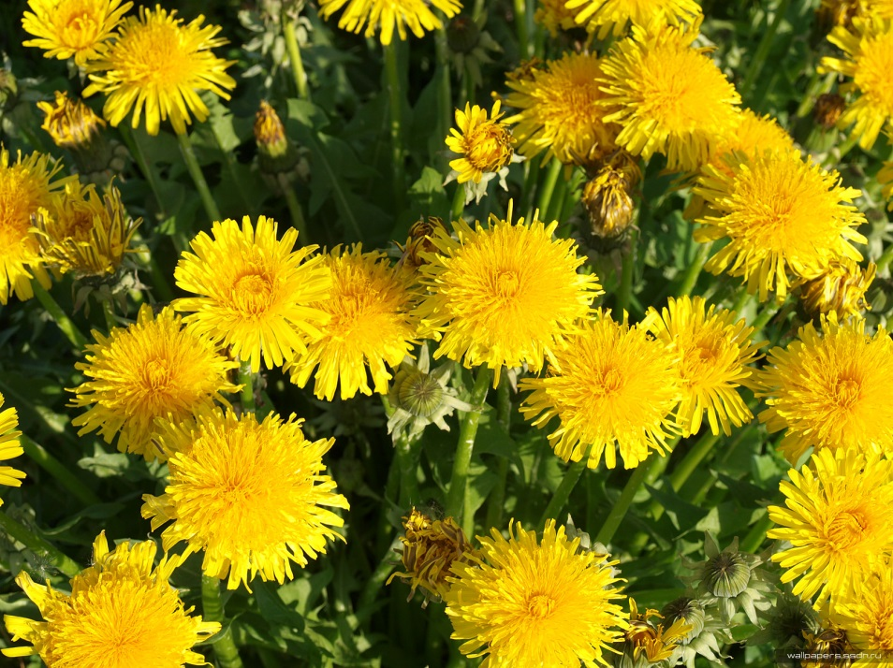
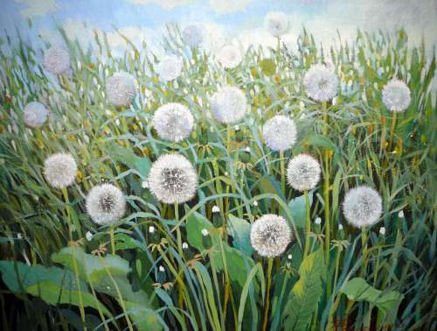
ОДУВАНЧИКИ

Slide 26
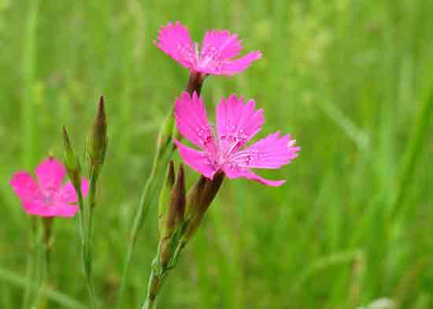
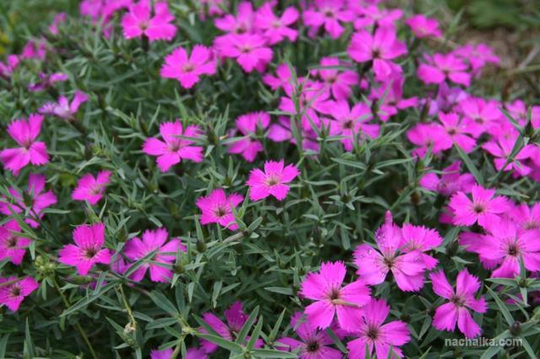
ГВОЗДИКА ПОЛЕВАЯ

Slide 27
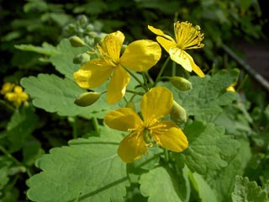
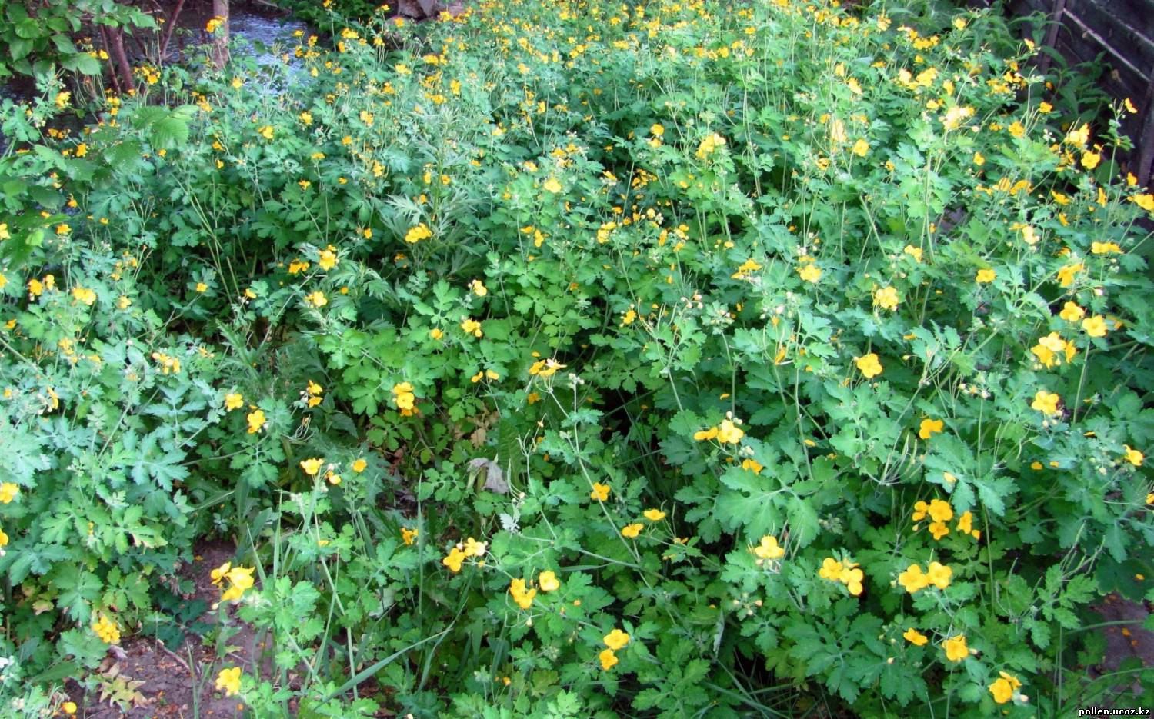
ЧИСТОТЕЛ

Slide 28
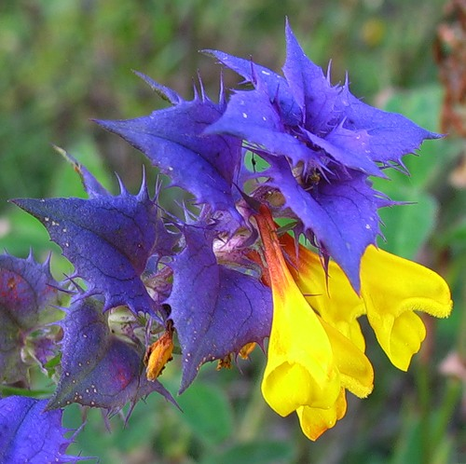
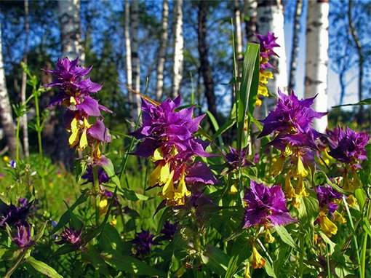
ИВАН-ДА-МАРЬЯ

Slide 29
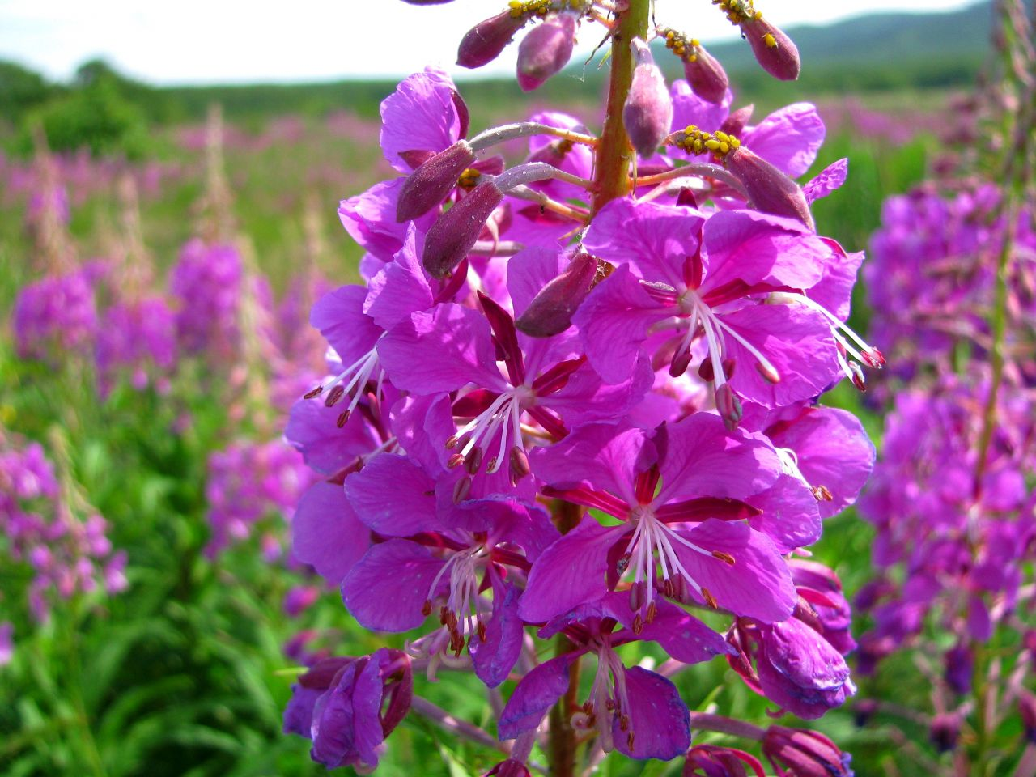
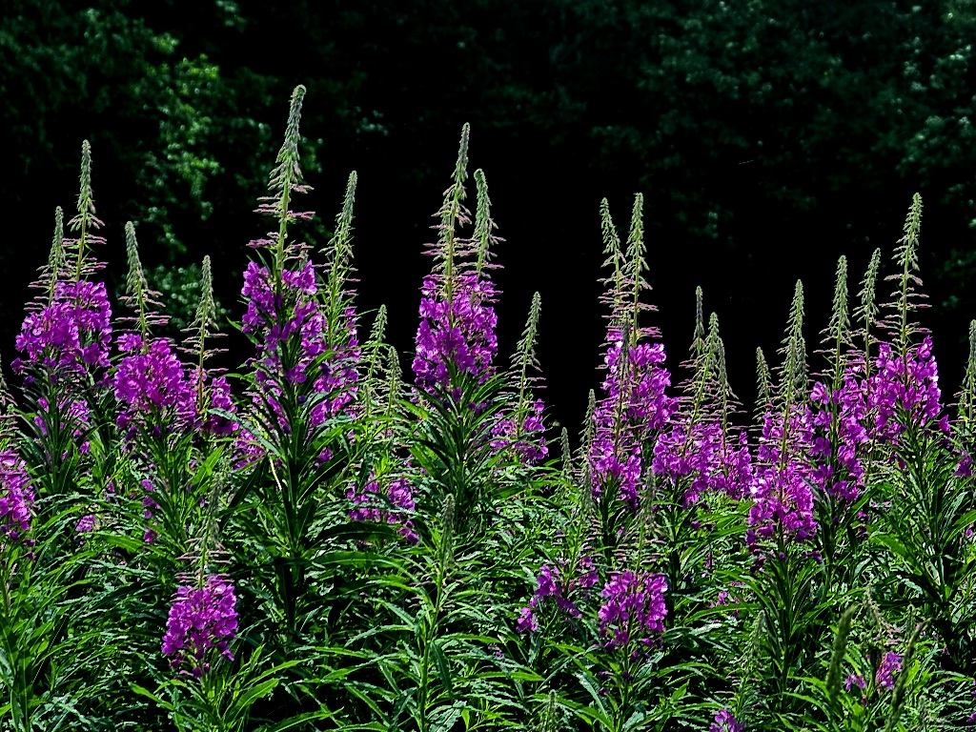
ИВАН -ЧАЙ

Slide 30
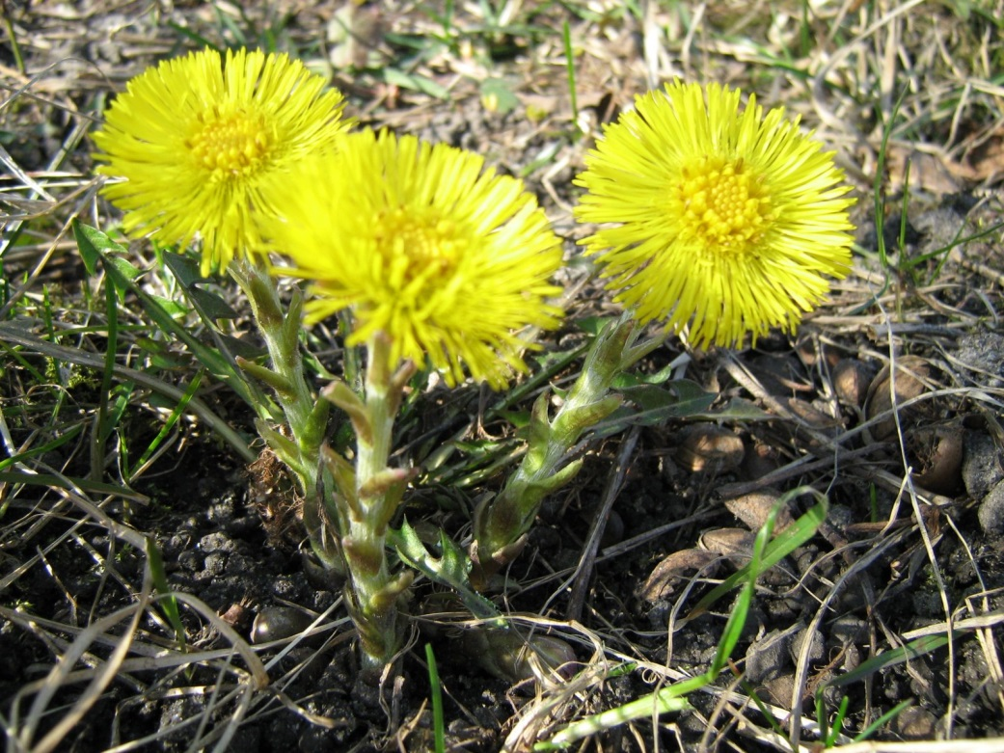
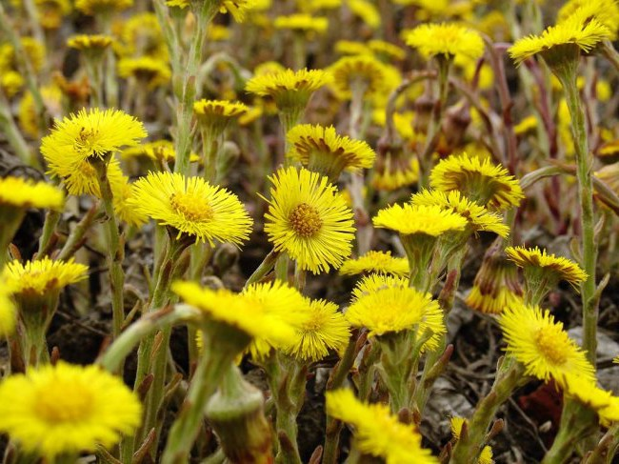
МАТЬ И МАЧЕХА

Slide 31
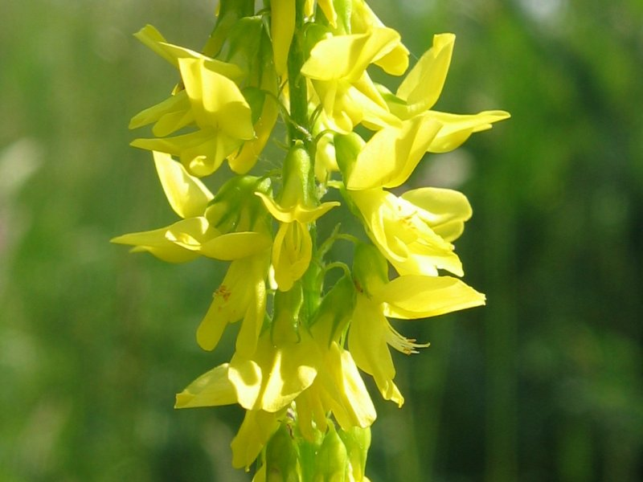
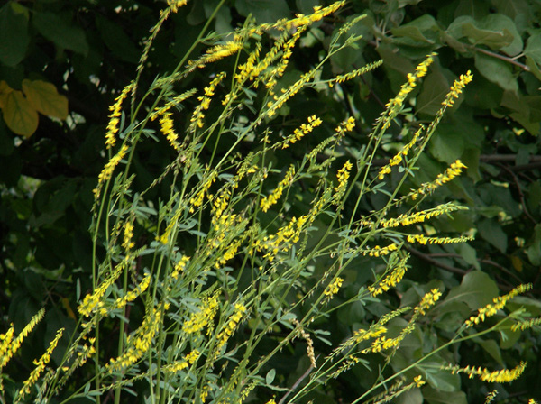
ДОННИК

Slide 32
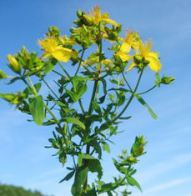
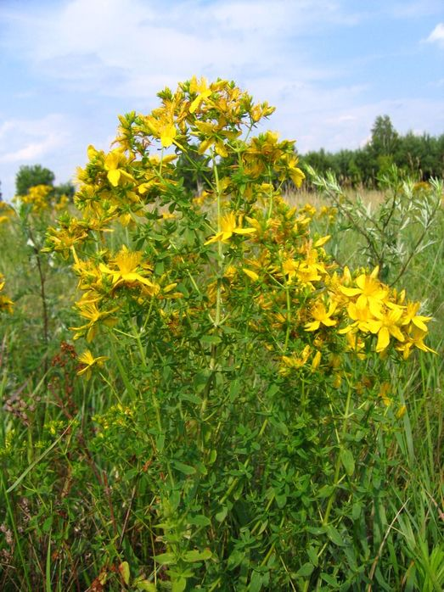
ЗВЕРОБОЙ

Slide 33
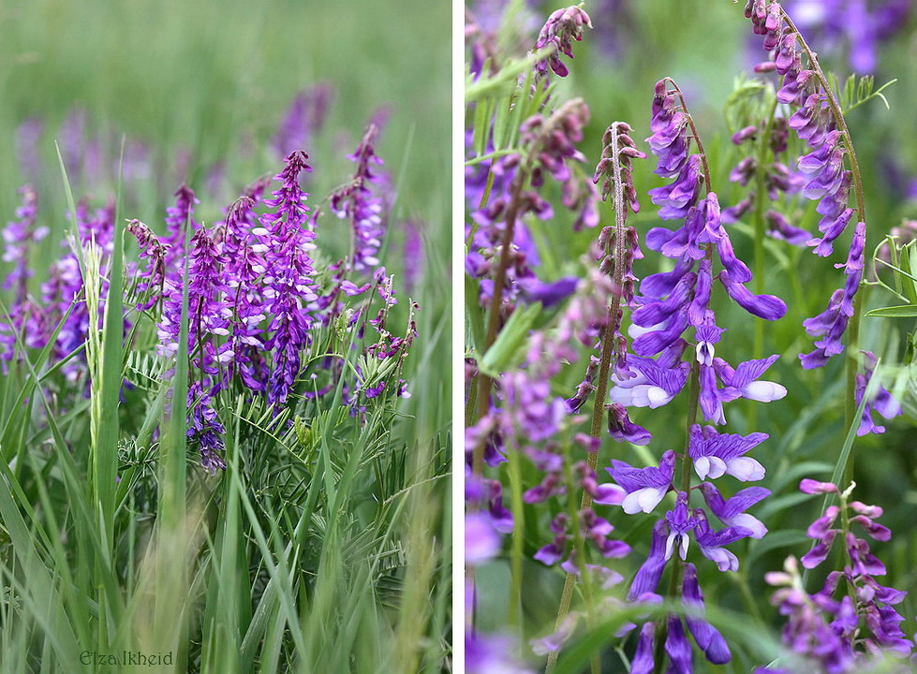
ГОРОШЕК МЫШИНЫЙ

Slide 34
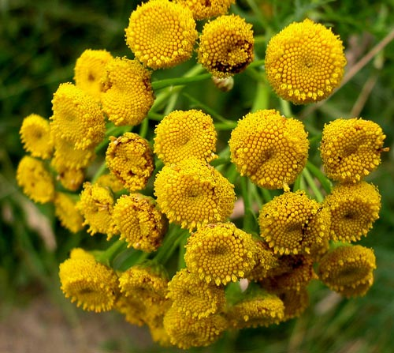
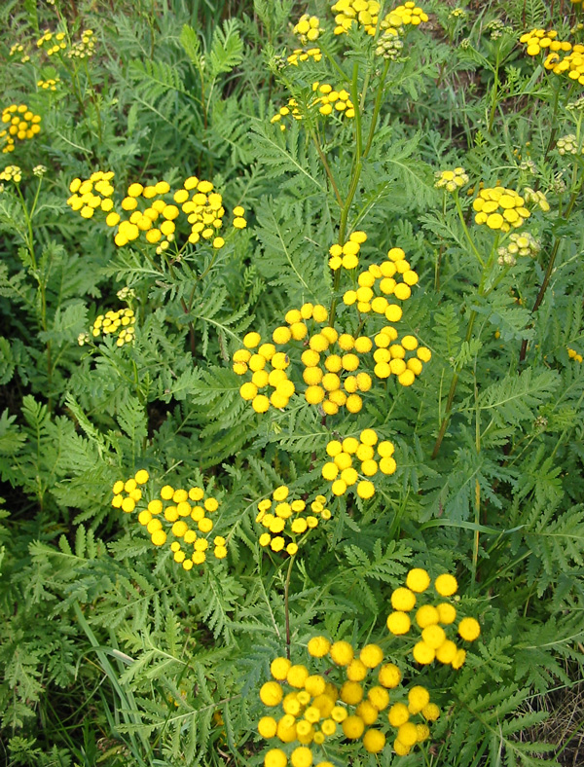
ПИЖМА

Slide 35
И нигде он не мог остановиться, потому что все спрашивали, почему он бегает , а они нет. Грустно стало колокольчику. Много он нашел цветов и друзей, но нигде не мог остановиться из-за своего обещания никому не говорить, почему он умеет бегать .

Slide 36
Получается , что он все равно, как был один, так один и остался. И ему очень захотелось обратно, на свое место. Там он знал всех, и его все знали, каждая травинка и каждая букашка были его друзья. Это он понял только сейчас.

Slide 37
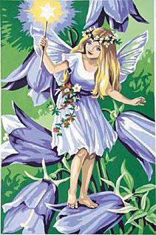
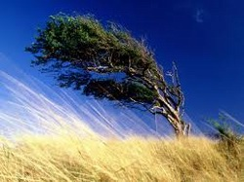
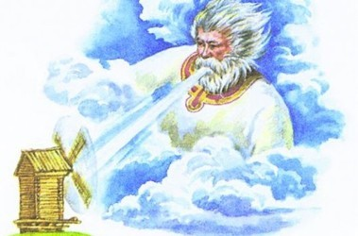
Так он сидел и думал, что даже не заметил, как небо затянуло тучами и вдруг налетел сильный ветер. Он подхватил колокольчик и понес его над полем. Ведь Белли не стоял корнями в земле, поэтому ветер и поднял его так легко, как пушинку.

Slide 38
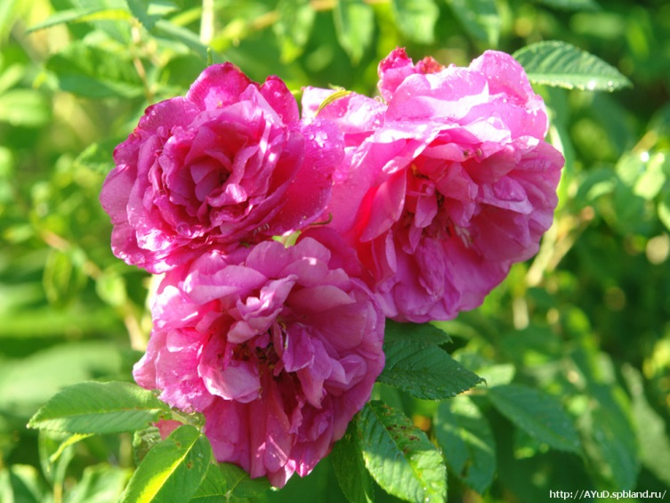
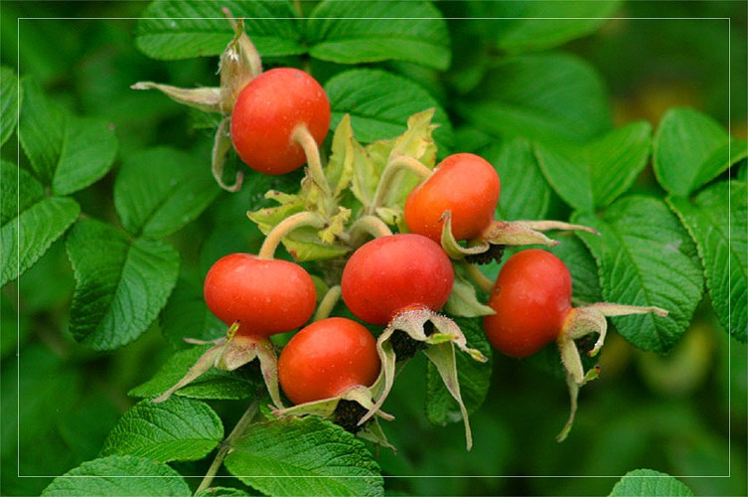
От страха колокольчик закрыл глаза, он чувствовал, как он кувыркается, летя над землей. Тут он почувствовал удар и открыл глаза. Оказалось, что он ударился о ветки куста. Это был шиповник. Колокольчик упал на землю. Ветер полетел дальше, а колокольчик открыл глаза.

Slide 39
Он медленно привстал и увидел, что-то синее -синее. Этого синего было так много. Он встал во весь рост и увидел вокруг поле . Все поле было усеяно такими же колокольчиками, как и он. Они радостно кивали ему своими головками. Как же рад был колокольчик. Он бросился к своим братьям и сестрам.

Slide 40
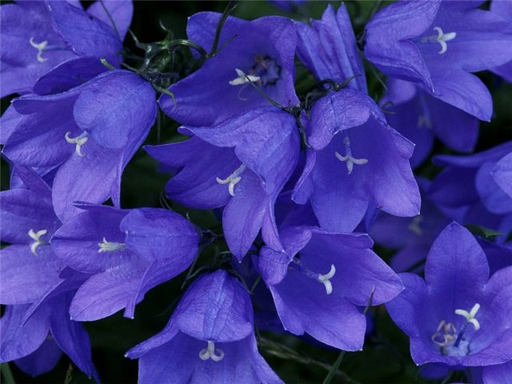

Slide 41
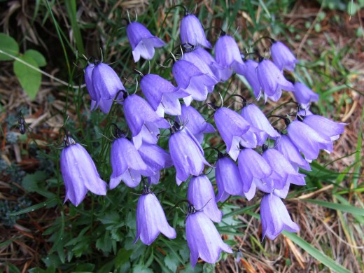

Slide 42
А один колокольчик ему понравился больше всех. Это была колокольчик Белля . Она была очень красивая. Но она стояла на одном месте. - Можно я останусь с тобой, -спросил Белли. - Можно,- ответила Белля.-Только я не могу ходить так, как ты. - Да это Мудрая пчела мне помогла, - сказал Белли, и тут же потерял дар , который получил от пчелы. Он почувствовал, что у него снова появился корень и, что он стоит на одном месте. Но зато теперь рядом с ним была Белля.

Slide 43
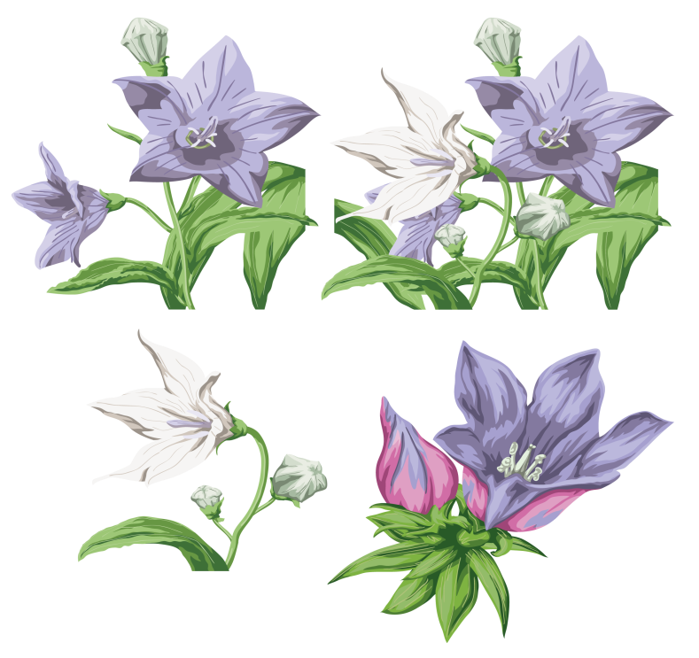
Так и остался колокольчик Белли на этой полянке рядом с другими колокольчиками. Он был счастлив. Как вы думаете, почему???

Slide 44
Вопросы
Как звали колокольчика?
Кого встретил колокольчик?
Как помогла пчела Белли?
Какие цветы встретил Белли на поле?
Что случилось потом?
Почему Белли был счастлив?
А вы были когда-нибудь на поле? Что Вы там видели?

Slide 45
Словарь
Колокольчик
Ромашка
Мать и мачеха
Пчела
Шиповник
Чистотел
Горошек мышиный
Пижма
Донник
Иван-чай
Цикорий
Иван-да –Марья
Гвоздика полевая
Одуванчик

Slide 46
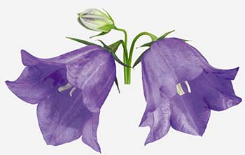
Сказу составила и придумала учитель-дефектолог ТЕСЛЕНКО Антонина Георгиевна

